Slide 1

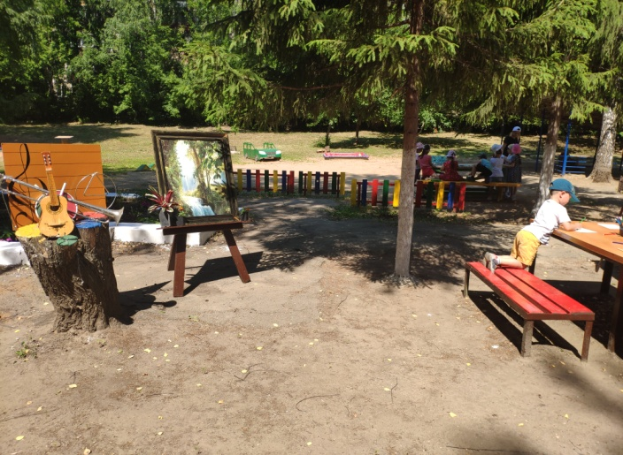
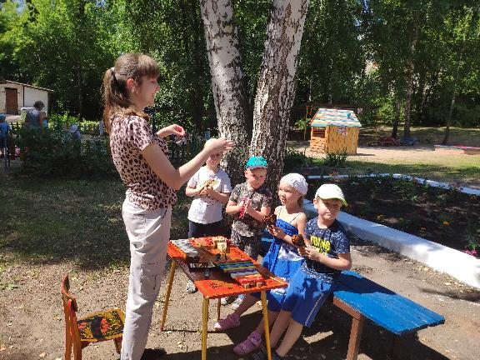
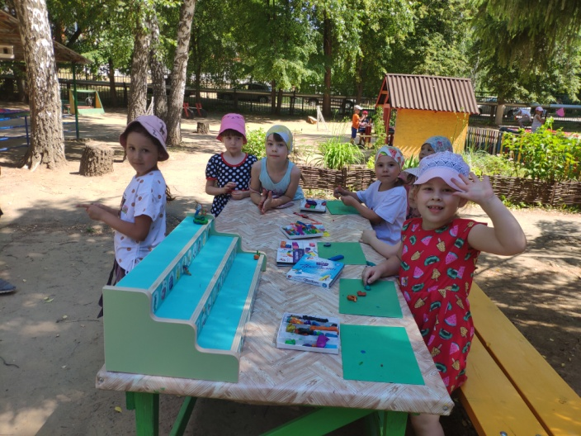
ФОТОРЕПОРТАЖ МАДОУ «Детский сад №328»

Slide 2
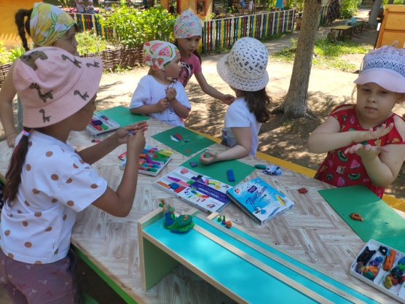
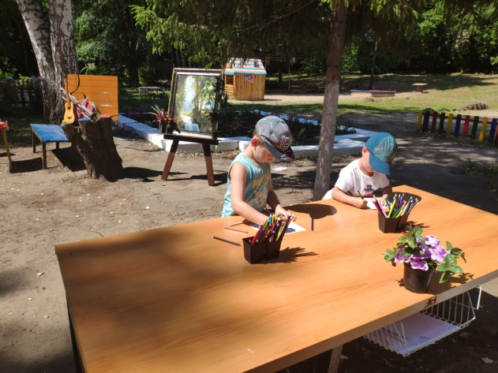
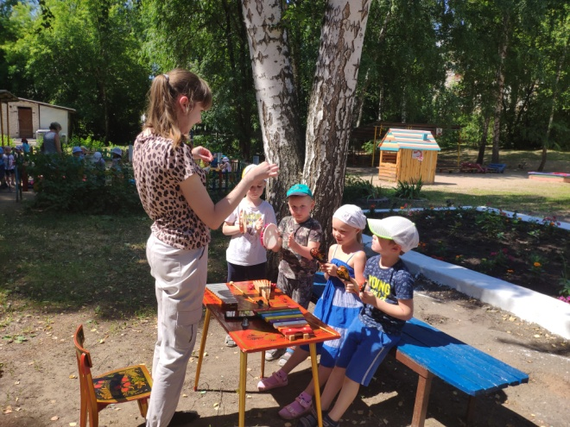
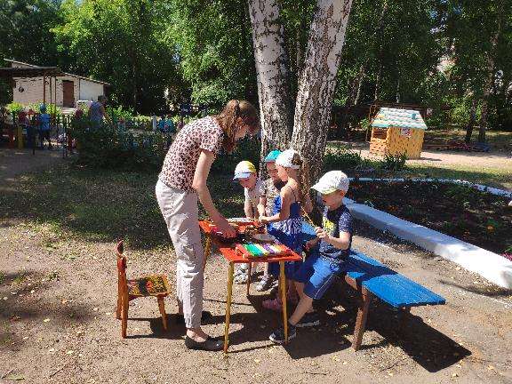
МАДОУ «Детский сад №328»
День России
фото
Совместно с музыкальным руководителем, педагогами и детьми вторых младших, средних и старших групп проведено мероприятие «День России». Дети закрепили знания о символике России, традициях русского и татарского народов. Мероприятие помогло выразить любовь и уважение к своей стране. В подарок своей Родине дети нарисовали, сотворили чудесные рисунки и поделки.
фото

